Slide 1
全体ミーティング (6/2)
村田 雅之

Slide 2
今日の内容
From System F to Typed Assembly Language
  G. Morrisett, D. Walker, K. Crary and N. Glew
  POPL 1998

Slide 3
はじめに
コンパイラで言語の型をもっと利用したい
  最適化への利用
  安全性
低級言語への変換途中で型が失われる
  中間言語までは利用しているものがある
    TIL/ML [Tarditi et al. 1996] など

Slide 4
概要
型付きな低級言語を考える
→ Typed Assembly Language (TAL)
  RISCベース
この論文では、System F から TALへの
変換について論じている
  全て自動であるためユーザの労力を要しない
  健全性を証明できる
    今日は省略させていただきます

Slide 5
System F
  多相型をサポートする型付きλ計算
  簡単にするため今回は整数のみ
  call-by-valueとする

Slide 6
System FがTALになるまで
λ^{F} (SystemF)
↓ CPS変換
λ^{K}
↓ クロージャ変換
λ^{C}
↓ tupleの明示的な割り付け
λ^{A}
↓ アセンブリへの変換
TAL

Slide 7
CPS変換
関数が値を返すのを待つのではなく継続を
渡して処理を続けさせるようにする
  条件分岐以外の制御の遷移をなくす
  let f x = x + 1;; → let f (x cont) = cont (x + 1);;
末尾再帰の最適化が可能
  fix fact (n:int):int.if0(n,1,n*f(n-1));;
  →fix fact (n:int, k:int→void).
  if0(n,k(1),
  let x=n-1 in f(x,λ(y:int).let z=n*y in k(z)));;
Notes:
[]の中は多相型の型変数

Slide 8
CPS変換
関数の型
τ₁ → τ₂ という型のとき変換後は
(τ₁, τ₂ → void) → void という型になる
  “→ void” が継続を実行することを表している
実行の終了は、 halt[τ](v)
  τという型の値ｖを受けとる

Slide 9
クロージャ変換
関数をすべて閉じた関数にする
  自由変数の環境と型環境を付加する
∀[α].(τ₁,…,τ_{n}) →void
⇒ ∃β.〈∀[α].(β,τ₁,…,τ_{n}) →void,β〉
  βはクロージャの型環境を表す変数
  αは自由な型変数の列

Slide 10
tupleの割り付け
tupleのデータの割り付けを明示的にする
  まとめて定義していたものを1つずつにする
〈v, w〉というペアを作るとき、
x₀ : 〈int⁰ ,int⁰〉 = malloc[int, int]
x₁ : 〈int¹ ,int⁰〉 = x₀[0] ← v
x₂ : 〈int¹ ,int¹〉 = x₁[1] ← w
  右上の0は初期化されていないことを表す

Slide 11
TALへの変換
ここでは無限のレジスタがあるとする
  別途割り付けを行えばよい

Slide 12
TALのsyntax
型 τ
  多相型 α
  整数 int
  関数 ∀[α].Γ
    Γはレジスタの型環境、{r_{i}→τ_{i}}
  tuple 〈τ₁^{ψ1},…,τ_{n}^{ψn}〉
    ψ_{i}={0,1}、初期化されたかどうかのフラグ
  Existential type ∃α.τ

Slide 13
TALのsyntax
レジスタ R = {r₁→w₁,…,r_{n}→w_{n}}
  w(word value)しかレジスタには入らない
    整数、ポインタなど
    ?τ : τの型を持つ、未初期化の値

Slide 14
TALのsyntax
ヒープ H = {l₁→h₁,…,l_{n}→h_{n}}
  l_{i} : ポインタ(ラベル)
  h_{i} : ヒープに入るデータ
    tuple
    クロージャ

Slide 15
TALのsyntax
命令列 S = ι;S | jmp v | halt[τ]
  ιは命令
    add, ldなど
  終わりはjmpかhalt

Slide 16
TALのsyntax
プログラム P = (H,R,S)
ヒープとレジスタと命令列の組に対して
semanticsを定義する

Slide 17
Operational Semantics
命令列SによりP=(H,R,S)が遷移する
  S = add r_{d} r_{s} v;S’ のとき
  P’=（H,R{r_{d} → R(r_{s}) + R(v) },S’） など
最終状態は(H,R{r₁ → w},halt[τ])の形
  他はstuckする

Slide 18
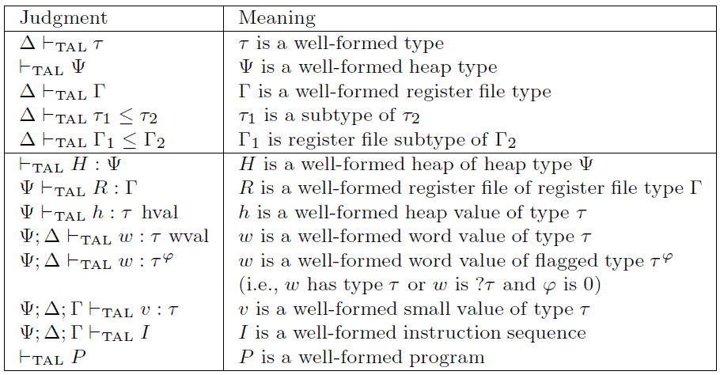
Static Semantics
プログラムがstuckしないかどうか調べる
  judgment rule

Slide 19
TALの生成
ここまでにSystem Fから変換したコードを
命令に置き換えていく
  if0(v, e₁ ,e₂) →
  mov r_{c} v;bnz r_{c} l[α];S₁ など

Slide 20
健全性
各変換ステップはwell-typedなtermを
受け取りwell-typedなtermを返す
System F からTALへの変換はsoundである

Slide 21
実装
KMLをx86プロセッサに合わせたTALに
変換するコンパイラTALCを実装
論文ではCPS-baseだがstack-baseで実装
  stackのサイズと型をチェック(stack type)

Slide 22
まとめ
Typed Assembly Languageを定義
System F からTALへの変換方法を示した
  高級言語から型情報を持ったままアセンブリまで
  変換できる

